Slide 1
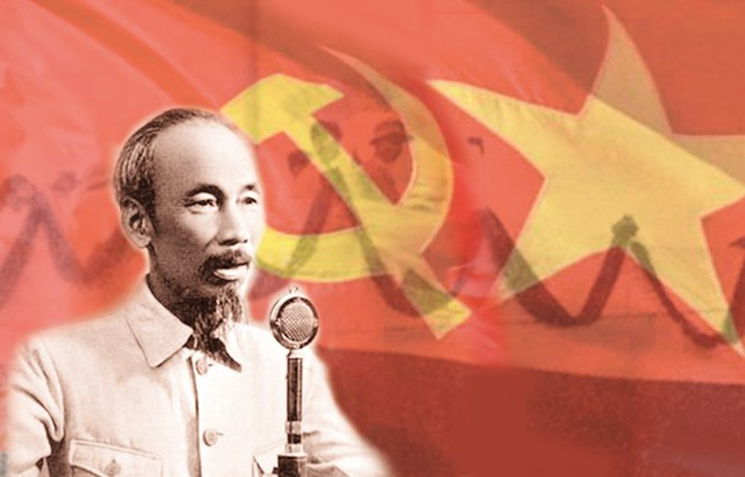
Chương 3 TƯ TƯỞNG HỒ CHÍ MINH VỀ ĐỘC LẬP DÂN TỘCVÀ CHỦ NGHĨA XÃ HỘI

Slide 2
3.2. Tư tưởng Hồ Chí Minh về chủ nghĩa xã hội và xây dựng chủ nghĩa xã hội ở Việt Nam
3.2.3. tư tưởng Hồ Chí Minh về thời kỳ quá độ đi lên chủ nghĩa xã hội ở Việt Nam

Slide 3
a. Tính chất, đặc điểm và nhiệm vụ của thời kỳ quá độ
Tính chất của thời kỳ quá độ: Đây là thời kỳ cải biến sâu sắc nhất nhưng phức tạp, lâu dài, khó khăn, gian khổ.
Xã hội cũ
Xã hội mới

Slide 4
Đặc điểm của thời kỳ quá độ: Đặc điểm lớn nhất của thời kỳ quà độ ở Việt Nam là từ một nước nông nghiệp lạc hậu tiến thẳng lên chủ nghĩa xã hội, không trải qua giai đoạn phát triển tư bản chủ nghĩa.
Chủ nghĩa xã hội
Xã hội nông nghiệp

Slide 5
Nhiệm vụ của thời kỳ quá độ: Đấu tranh cải tạo, xóa bỏ tàn tích của chế độ xã hội cũ, xây dựng các yếu tố mới phù hợp với quy luật tiến lên chủ nghĩa xã hội trên tất cả các lĩnh vực của đời sống; trong đó:
Thứ nhất, về chính trị
phải xây dựng được chế độ dân chủ vì đây là bản chất của chủ nghĩa xã hội
Thứ hai, về kinh tế
phải cải tạo nền kinh tế cũ, xây dựng nền kinh tế mới có công nghiệp và nông nghiệp hiện đại
Thứ ba về văn hóa
phải triệt để tẩy trừ mọi di tích thuộc địa và ảnh hưởng nô dịch của văn hoá đế quốc; đồng thời, phát triển những truyền thống tốt đẹp của văn hóa dân tộc và hấp thụ những cái mới của văn hóa tiến bộ trên thế giới
Thứ tư, về các quan hệ xã hội
phải thay đổi triệt để những quan hệ cũ đã trở thành thói quen trong lối sống, nếp sống của con người; xây dựng được một xã hội dân chủ, công bằng, văn minh

Slide 6
b. Một số nguyên tắc xây dựng chủ nghĩa xã hội trong kỳ quá độ
Thứ nhất, mọi tư tưởng, hành động phải được thực hiện trên nền tảng chủ nghĩa Mác - Lênin.
Thứ hai, phải giữ vững độc lập dân tộc.
Thứ ba, phải đoàn kết, học tập kinh nghiệm của các nước anh em.
Thứ tư, xây phải đi đối với chống.

Slide 7
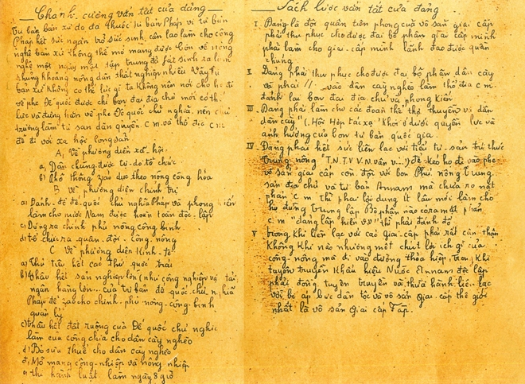
Hồ Chí Minh khẳng định phương hướng chiến lược của cách mạng nước ta là: “làm tư sản dân quyền cách mạng và thổ địa cách mạng để đi tới xã hội cộng sản”
Chủ nghĩa xã hội và chủ nghĩa cộng sản
độc lập dân tộc
Tiền đề
Chánh cương vắn tắt của Đảng (1930)

Slide 8
3.3. Tư tưởng Hồ Chí Minh về mối quan hệ giữa độc lập dân tộc và chủ nghĩa xã hội
3.3.1. Độc lập dân tộc là cơ sở, tiền đề để tiến lên chủ nghĩa xã hội

Slide 9
Hồ Chí Minh khẳng định phương hướng chiến lược của cách mạng nước ta là: “làm tư sản dân quyền cách mạng và thổ địa cách mạng để đi tới xã hội cộng sản”
Chủ nghĩa xã hội và chủ nghĩa cộng sản
độc lập dân tộc
Tiền đề
Chánh cương vắn tắt của Đảng (1930)

Slide 10
3.3.2. Chủ nghĩa xã hội là điều kiện để bảo đảm nền độc lập dân tộc vững chắc
Chủ nghĩa xã hội là xu thế tất yếu của thời đại và phù hợp với lợi ích của nhân dân Việt Nam.
Chủ nghĩa xã hội, theo Hồ Chí Minh, còn là một xã hội tốt đẹp, không còn chế độ áp bức bóc lột
=> Như vậy, theo Hồ Chí Minh, xây dựng chủ nghĩa xã hội là xây dựng cơ sở cho phát triển của đất nước trên tất cả các lĩnh vực

Slide 11
3.3.3. Điều kiện để bảo đảm độc lập dân tộc gắn liền với chủ nghĩa xã hội
Hai là, phải củng cố và tăng cường khối đại đoàn kết dân tộc mà nền tảng là khối liên minh công - nông
Một là, phải bảo đảm vai trò lãnh đạo tuyệt đối của đảng cộng sản trong suốt tiến trình cách mạng
Ba là, phải đoàn kết, gắn bó chặt chẽ với cách mạng thế giới

Slide 12
3.4. Vận dụng tư tưởng Hồ Chí Minh về độc lập dân tộc gắn liền với chủ nghĩa xã hội trong sự nghiệp cách mạng Việt Nam hiện nay

Slide 13
3.4.1. Kiên định mục tiêu và con đường cách mạng mà Hồ Chí Minh đã xác định
Tiến tới chủ nghĩa xã hội và chủ nghĩa cộng sản là quá trình hợp quy luật, phù hợp với khát vọng của nhân dân Việt Nam, là sự lựa chọn đúng đắn của Hồ Chí Minh và sự khẳng định của Đảng Cộng sản Việt Nam.
Trong Cương lĩnh của Đảng, từ thực tiễn phong phú của cách mạng Việt Nam, Đảng đã rút ra những bài học mà đầu tiên là phải “nắm vững ngọn cờ độc lập dân tộc và chủ nghĩa xã hội - ngọn cờ quanh vinh mà Chủ tịch Hồ Chí Minh đã trao lại cho thế hệ hôm nay và các thế hệ mai sau”.

Slide 14
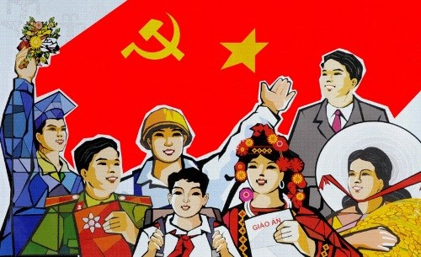
3.4.2. Phát huy sức mạnh dân chủ xã hội chủ nghĩa
Phát huy sức mạnh dân chủ xã hội chủ nghĩa là phát huy sức mạnh bản chất ưu việt của chế độ xã hội xã hội chủ nghĩa

Slide 15
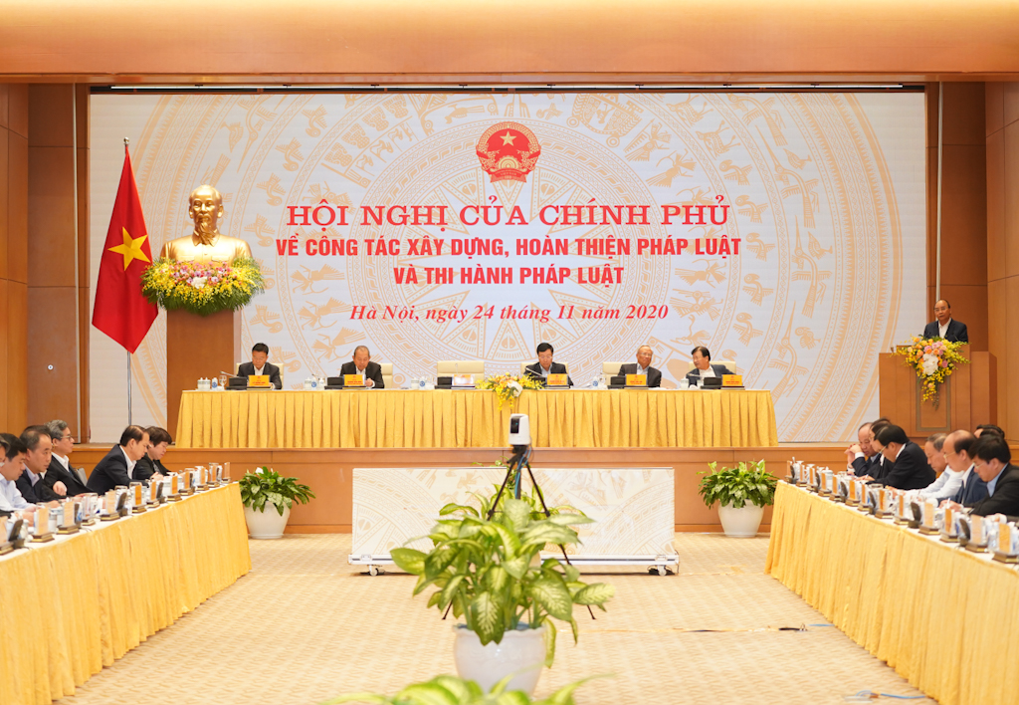
3.4.2. Phát huy sức mạnh dân chủ xã hội chủ nghĩa
Phát huy sức mạnh dân chủ xã hội chủ nghĩa không tách rời quá trình hoàn thiện hệ thống pháp luật, tôn trọng, bảo đảm, bảo vệ quyền con người, quyền và nghĩa vụ công dân theo tinh thần của Hiến pháp hiện hành

Slide 16
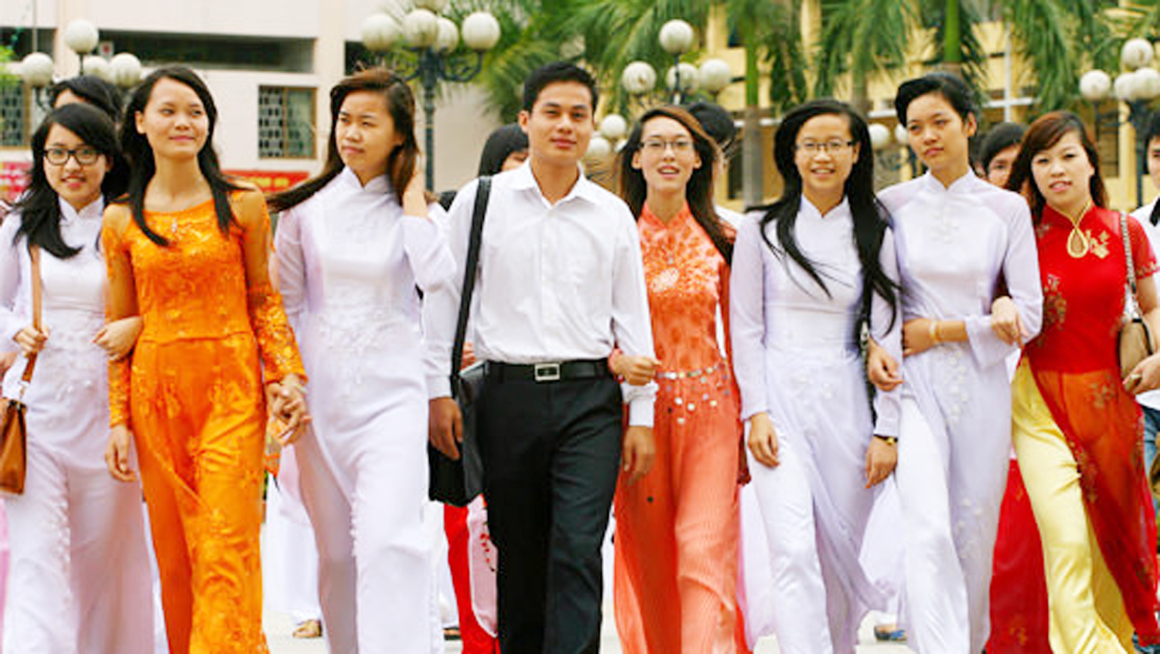
3.4.2. Phát huy sức mạnh dân chủ xã hội chủ nghĩa
Phát huy sức mạnh dân chủ xã hội chủ nghĩa đi đối với tăng cường pháp chế, đề cao trách nhiệm công dân và đạo đức xã hội

Slide 17
3.4.3. Củng cố, kiện toàn, phát huy sức mạnh và hiệu quả hoạt động của toàn bộ hệ thống chính trị
Đặc điểm của hệ thống chính trị ở Việt Nam là tính nhất nguyên và tính thống nhất: Nhất nguyên về chính trị, về tổ chức, về tư tưởng; thống nhất dưới sự lãnh đạo của Đảng Cộng sản Việt Nam, thống nhất về mục tiêu chính trị.
Nhân dân thực hiện quyền làm chủ thông qua hoạt động của Nhà nước, của cả hệ thống chính trị và các hình thức dân chủ trực tiếp, dân chủ đại diện

Slide 18
3.3.4. Đấu tranh chống những biểu hiện suy thoái về tư tưởng, chính trị, đạo đức, lối sống và “tự diễn biến”, “tự chuyển hoá” trong nội bộ.
Chỉ trong một thời gian rất ngắn so với lịch sử của Đảng, tình trạng suy thoái về Tư tưởng chính trị, đạo đức, lối sống của một bộ phận không nhỏ cán bộ, đảng viên đã xuất hiện và trở nên nghiêm trọng.

Slide 19
Vận dụng tư tưởng Hồ Chí Minh về độc lập dân tộc và chủ nghĩa xã hội trong giai đoạn hiện nay là phải tích cực thực hiện, thực hiện có hiệu quả các nghị quyết của Đảng, trong đó các nghị quyết về xây dựng Đảng giữ vị trí cực kỳ quan trọng vì xây dựng Đảng là nhiệm vụ then chốt trong sự nghiệp đổi mới.

Slide 20
Tài liệu tham khảo
1. Đảng Cộng sản việt Nam: Văn kiện Đại hội đại biểu toàn quốc lần thứ XI, Nxb. Chính trị quốc gia, Hà Nội, 2011.
2. Đảng Cộng sản Việt Nam - Ban Chấp hành Trung ương - Ban chỉ đạo tổng kết: Báo cáo tổng kết một số vấn đề lý luận - thực tiễn qua 30 năm đổi mới, Nxb. Chính trị quốc gia, Hà Nội, 2015.
3. Đảng Cộng sản Việt Nam: Văn kiện Đại hội đại biểu toàn quốc lần thứ XII. Nxb. Chính trị quốc gia, Hà Nội, 2016.
4. Hồ Chí Minh: Toàn tập, các tập 1,2,4,15, Nxb. Chính trị quốc gia, Hà Nội, 2011
5. V.I.Lênin; Toàn tập, t.42, Nxb. Tiến bộ, Mátxcơva, 1979 - 1981.
6. C.Mác và Ph.Ăngghen: Toàn tập, t.29, Nxb. Chính trị quốc gia, Hà Nội 2004.
7. Jean Lacouture: Ho Chi Minh, Ed. Seuil, Paris, 1967
8. Pierre Brocheux: Ho Chi Minh, Presses des Sciences Politiques, Paris, 2000

Slide 21


Thank You!
Any questions?

